Slide 1
코딩테스트
김하경, 한송이

Slide 2
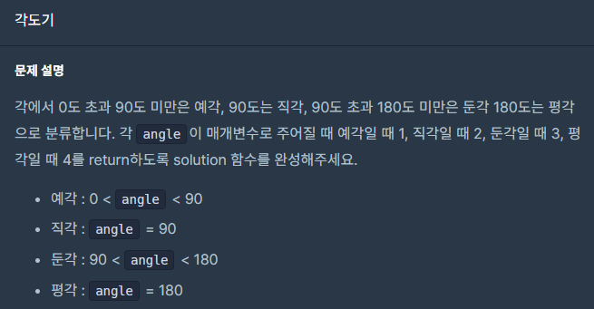
0번 문제

Slide 3
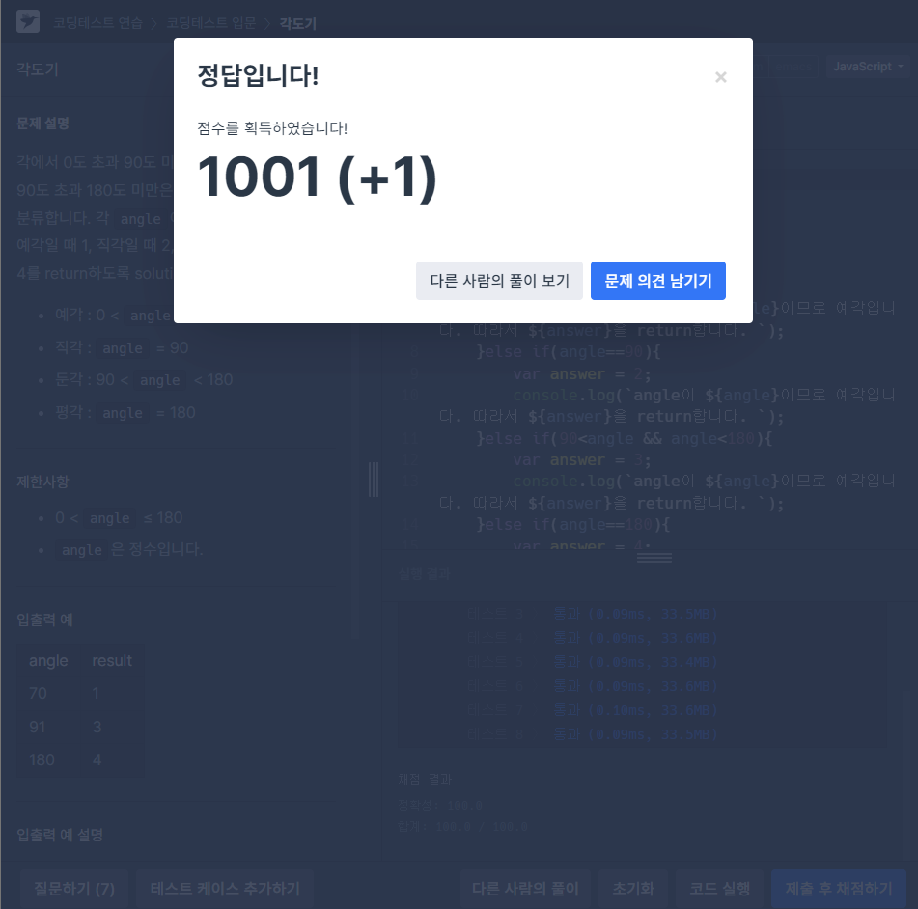
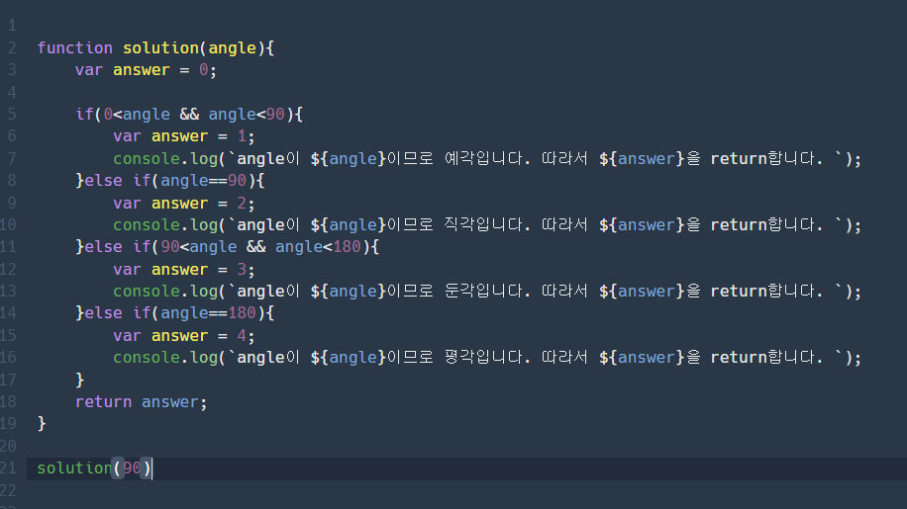
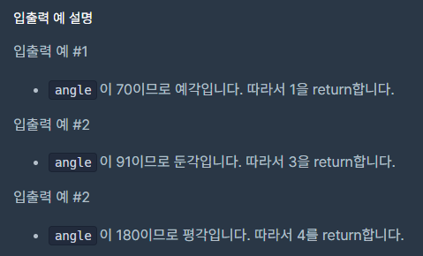


0번 풀이 1
예각 → 1
직각 → 2
둔각 → 3
평각 → 4

Slide 4
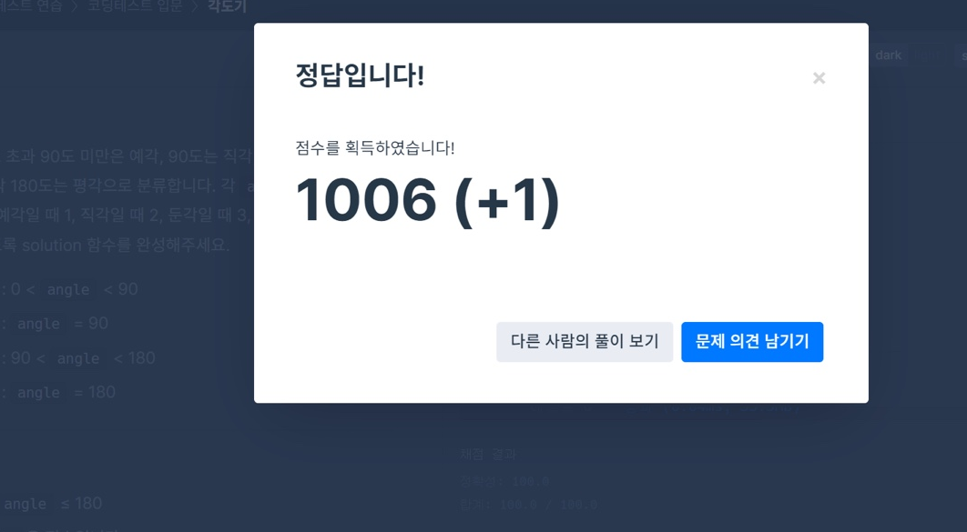
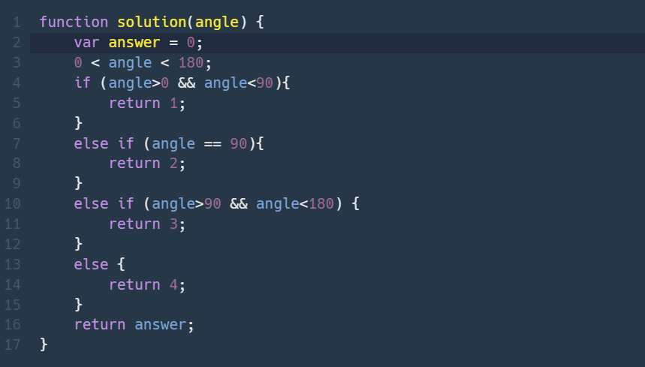
0번 풀이 2

Slide 5
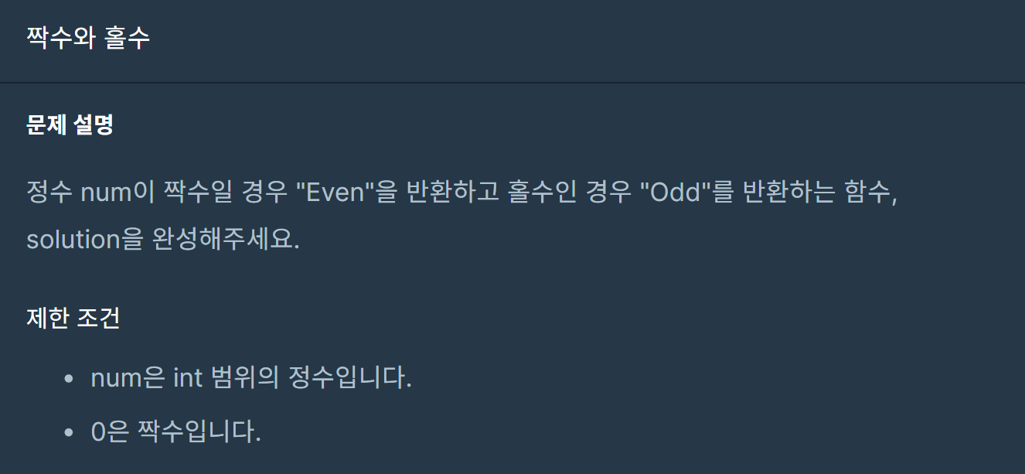
1번 문제

Slide 6
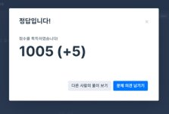
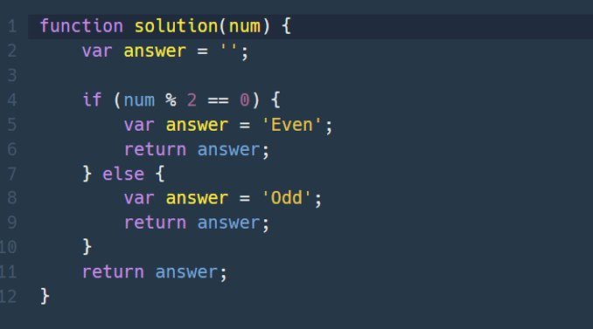
1번 풀이

Slide 7
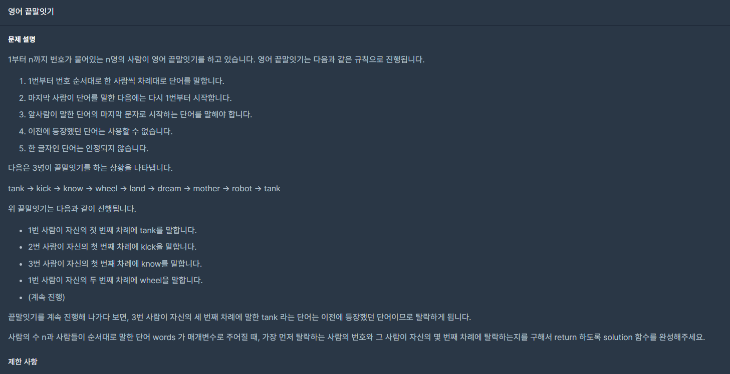




2번 문제

Slide 8
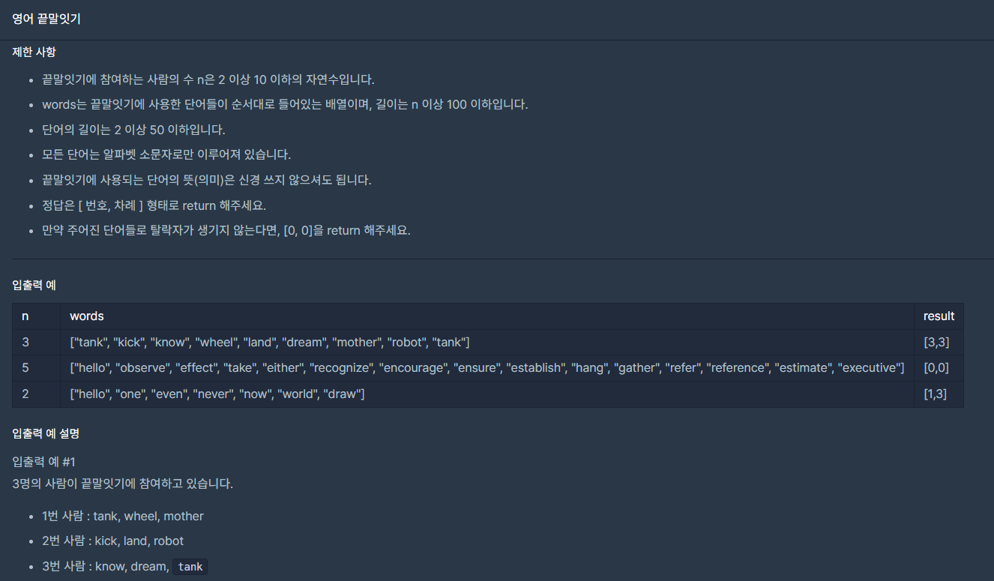
2번 문제

Slide 9
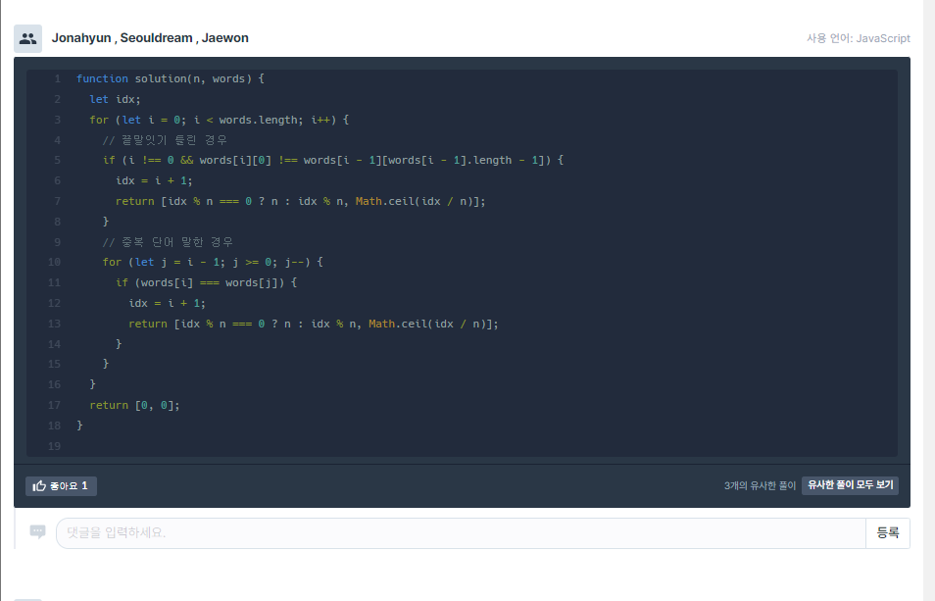
2번 문제

Slide 10
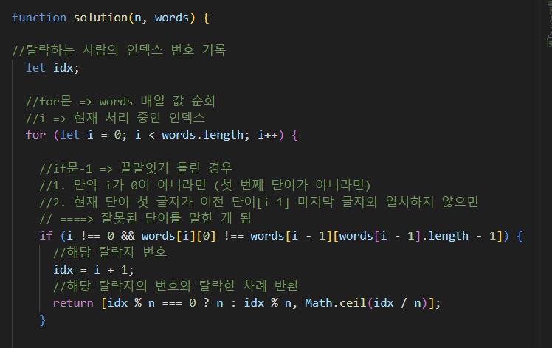

Slide 11
return [탈락자 번호 : 탈락한 차례]
<<탈락자 번호>>
삼항 연산자
(조건) ? 참인 경우 출력 값 : 거짓인 경우 출력 값;
<<탈락한 차례>>
Math.ceil
인자로 받은 숫자를 올림하여 가장 가까운 정수를 반환
Math.ceil(idx / n)
탈락자 인덱스를 전체 참가자 수 ‘n’으로 나눈 후 올림하여 탈락 차례 구함
조건 | idx % n === 0; (탈락자 인덱스 % 전체 인원)
참 | 마지막 순서가 탈락자 (마지막 순서이자 전체 인원 수인 n 출력)
거짓 | 탈락한 참가자의 인덱스 출력

Slide 12
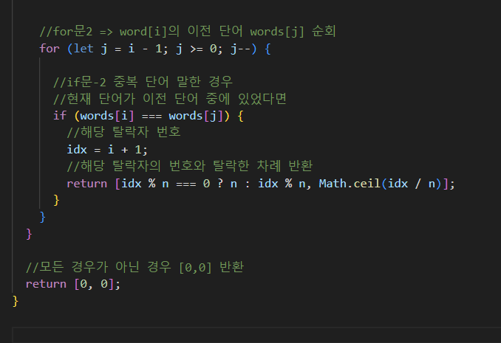

Slide 13
퀴즈
Lv.0 각도기 문제에서 if, else if, else를 사용해 송이와 하경이가 같은 수의 조건을 만들었습니다.
해당 조건이 몇 개 있었을까요?
힌트
문제를 떠올려 보세요!

